Slide 1
RETO DE INNOVACIÓN
Gobernación de Norte de Santander
2021-2022
Lugar y fecha de la exposición

Slide 2
RETO DE INNOVACIÓN
Gobernación de Norte de Santander
ASESOR DAFP
JUAN FELIPE YEPES
EQUIPO DE INNOVACIÓN
Denis Celín Mendoza Gamboa | Secretaría de Educación
Nini Yohana Luna Becerra | Secretaría de Cultura
Juan Carlos Posada Apolinar | Secretaría de Desarrollo Económico
Yeni Maritza Meneses Barroso | Secretaría de Planeación
Jorge E Ramírez | Secretaría de Planeación
Julio de 2022
Lugar y fecha de la exposición

Slide 3
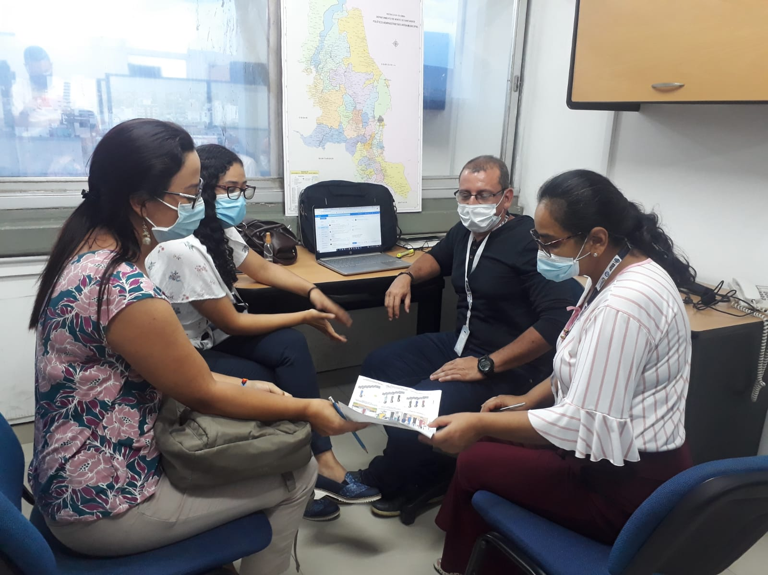
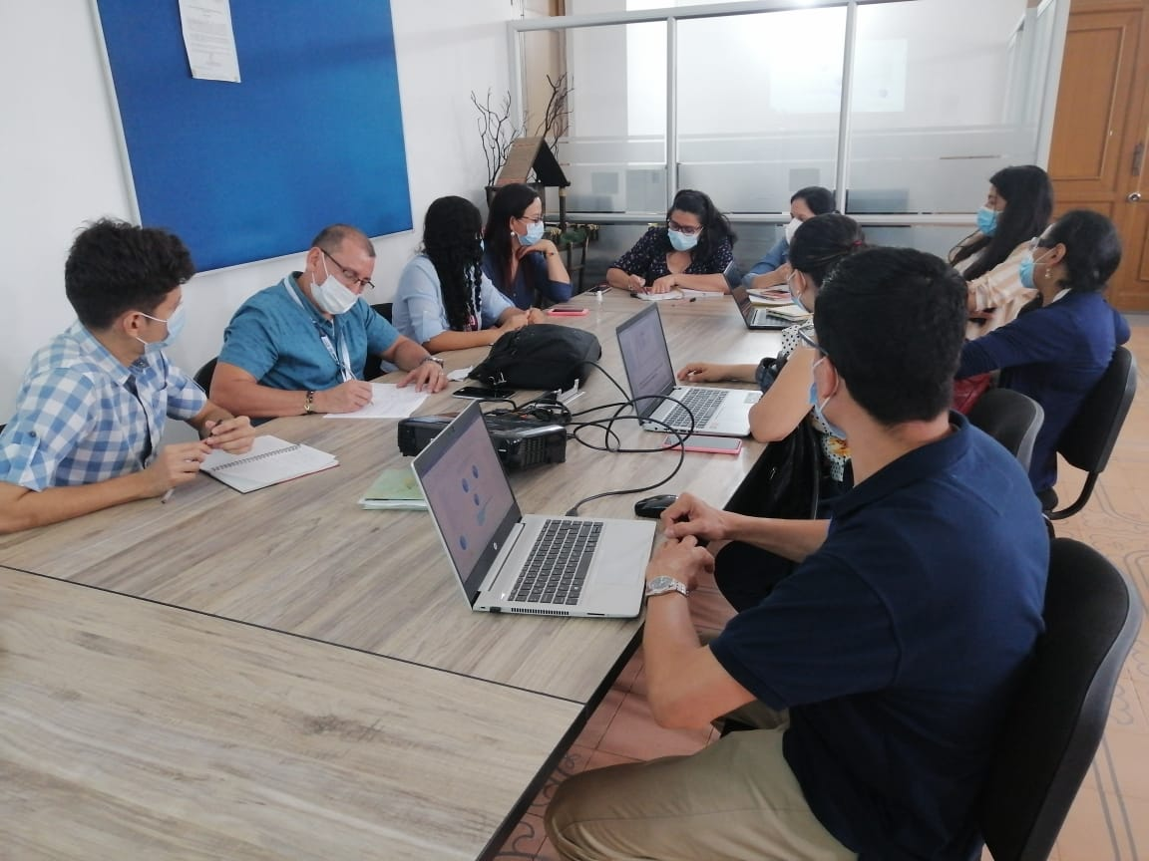
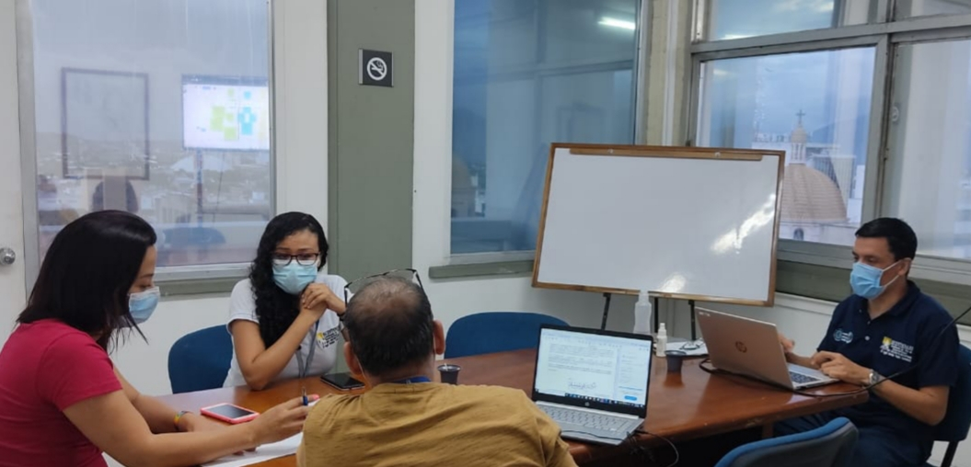
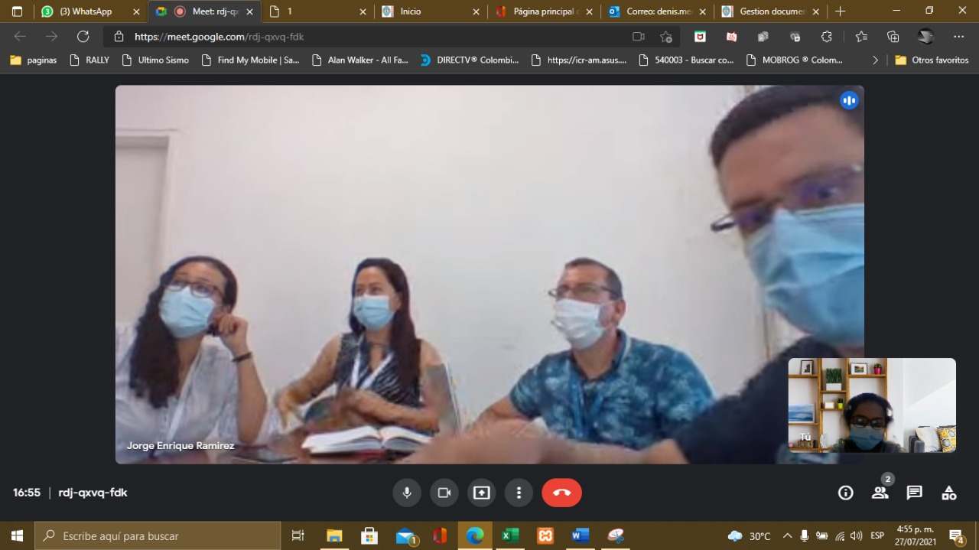
RETO DE INNOVACIÓN
Gobernación de Norte de Santander
Lugar y fecha de la exposición

Slide 4
RETO DE INNOVACIÓN
Gobernación de Norte de Santander
Cambiar de actitud
Valorar conocimiento
Aportar
Innovar
Solucionar
Dar valor a lo público
Fuente: Vecteezy.com
¿Por qué y para qué asumir el reto?
Lugar y fecha de la exposición

Slide 5
RETO DE INNOVACIÓN
Gobernación de Norte de Santander
Punto de partida
La visión del reto se dio teniendo en cuenta la experiencia y la perspectiva de los usuarios, jefes, servidores públicos, nosotros mismos y retos ya asumidos por otras entidades.
Surgieron ideas
Detectamos síntomas de problemas
Priorizamos
Identificamos interrogantes comunes
Lugar y fecha de la exposición

Slide 6
RETO DE INNOVACIÓN
Gobernación de Norte de Santander
Metodología
Lugar y fecha de la exposición

Slide 7
1
Matriz de priorización
2
3
4
5
6
7
8
Persona
Entrevistas
Encuesta
Definir un reto
Mapa de actores
Viaje del usuario
Suposiciones vs. realidades
RETO DE INNOVACIÓN
Gobernación de Norte de Santander
Uso de la
Metodología
Lugar y fecha de la exposición

Slide 8
RETO DE INNOVACIÓN
Gobernación de Norte de Santander
Personas
Dolores de Cabeza
Fuente: https://elsoldesantiago.com/el-sindrome-del-sabelotodo/
Einstein
Entidad: Gobernación Norte de Santander
Cargo: Profesional Universitario
Antigüedad: 1 año
Entidad: Gobernación Norte de Santander
Cargo: Profesional Especializado
Antigüedad: 10 años
Esperanza
Entidad: Gobernación Norte de Santander
Cargo: Profesional Universitario
Antigüedad: 1 años
Lugar y fecha de la exposición

Slide 9
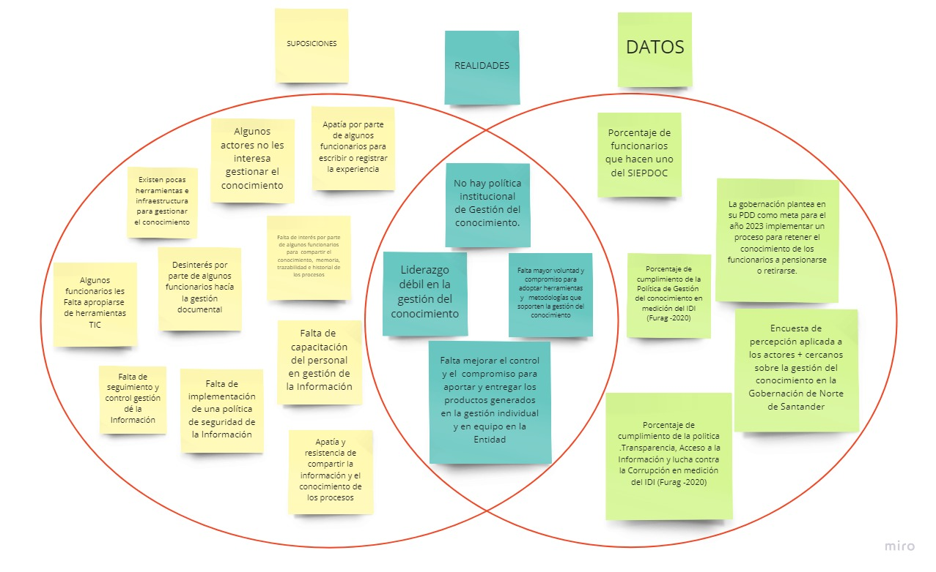
Presentación herramienta “Suposiciones y Realidades”

Slide 10
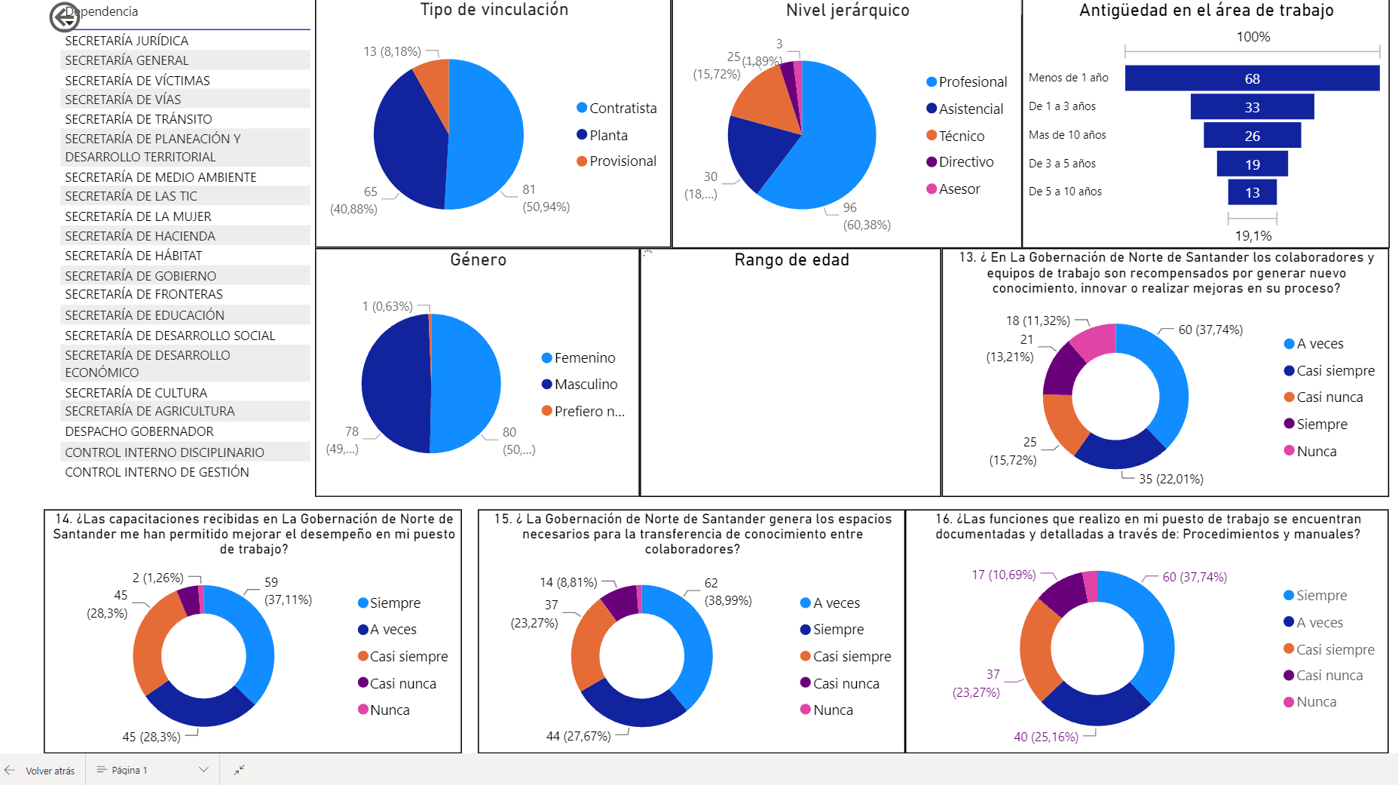
RETO DE INNOVACIÓN
Gobernación de Norte de Santander
Encuestas
160 rts
Lugar y fecha de la exposición
https://forms.gle/qNcmeYJnTxjNobsA9

Slide 11
RETO DE INNOVACIÓN
Gobernación de Norte de Santander
Existe confusión en el concepto de gestión de la información con gestión del conocimiento.
Fuga del conocimiento tácito, no se sistematiza el aprendizaje.
Las buenas prácticas no son documentadas.
Hay recelo en compartir información, el conocimiento, se considera propio y no institucional.
Se desconoce y no existe un procedimiento para documentar aprendizajes, experiencias significativas.
Se socializó resultados diagnóstico y avances del reto a la líder de Talento Humano y equipo de gestión del conocimiento el 10 de agosto.
Conclusiones del Diagnóstico
Lugar y fecha de la exposición

Slide 12
RETO DE INNOVACIÓN
Gobernación de Norte de Santander
¿Cómo generar una cultura de gestión del conocimiento en la Gobernación de Norte de Santander?
Lugar y fecha de la exposición

Slide 13
IDEACIÓN
Obama
Conocimiento
Tecnología
Visión empresa
Villanos
Héroes
Betty
La fea
Ignoranteboy
Egoísmo
Mario Bros
Escuchar a los que no tienen voz
Acertijo
Complejidad
Supercultura
Ir al pasado y formular política GESCO
Camino más largo
Batman
Cruela
Merlín
Venón
Giros en el mismo lugar
Hulk
Kiko
Spiderman
Doc y Marti
Desorden
Voldemart
Mujer maravilla
Morgana
Harry Potter
Trato cariñoso a las personas
Bondad
Madre Teresa

Slide 14
Ideas
Comunicación asertiva
Buen proceso de inducción
Campañas reestructuración de la cultura
Condiciones físicas de trabajo adecuadas
Pensar como equipo
Espacios para compartir y escuchar a los compañeros sobre como hacen el trabajo y proponer ideas
Implementación plataforma
Mesas de trabajo de innovación (romper moldes)
Adaptación de herramientas para compartir y difundir
Sistemas de información idóneos
Trabajar memoria institucional
Documentar conocimiento de funcionarios próximos a retirarse
Generación estímulos
Valorar conocimientos de servidores
Mejora de procesos y procedimientos
Cultura gestión documental
Incrementar interés por estudiar
Experiencias documentadas
Disponer de voluntad para compartir y transferir conocimiento
Desarrollo de competencias y habilidades
Designed by stories / Freepik
www.freepik.com

Slide 15
Ideas
Estímulos
Documentar
Comunicar compartir, discutir, innovar
Medios tecnológicos
Condiciones y ambiente de trabajo
Fortalecimiento habilidades
Pensar como equipo
Designed by stories / Freepik
www.freepik.com

Slide 16
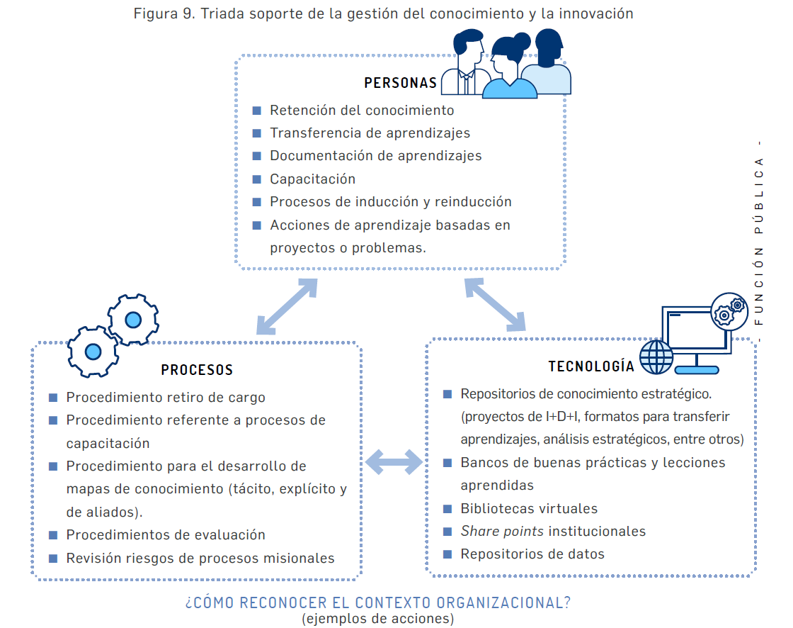
Triada GESCO+I

Slide 17
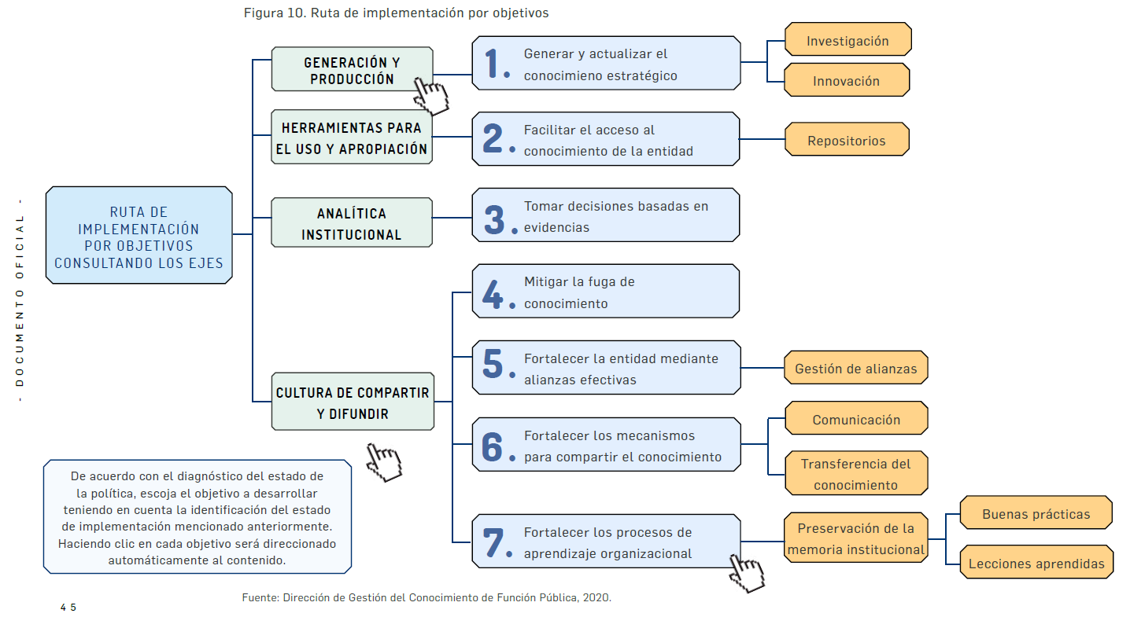
Ruta de implementación

Slide 18
Objetivo 1
Mitigar la fuga del conocimiento
Metodologías para el control de riesgos y fuga de conocimiento
Trabajo entre pares
Seguridad de la información
Liderazgo de funcionarios de planta en procesos.
Articulación TRD procesos
Tanques de pensamiento
Generar estímulos
Acompañamiento en el empalme y seguimiento permanente.
Priorizar la trazabilidad de las TRD con procesos misionales
Política de patrimonio documental
Reconocimiento a funcionarios de planta promoviendo su vocería y liderazgo en procesos misionales

Slide 19
Objetivo 2
Fortalecer la entidad mediante alianzas efectivas
Participación
Articulación interinstitucional​
Interoperabilidad
Alianzas
Espacios estratégicos
Promover y garantizar la participación de funcionarios en espacios estratégicos

Slide 20
Objetivo 3
1
Documentar el conocimiento de funcionarios próximos a retirarse
Estímulos para generar una cultura de Gestión del conocimiento e Innovación.
3
Fortalecer los mecanismos para compartir el conocimiento
Implementar espacios de intercambios de experiencias significativas entre funcionarios de las entidades públicas
4
2
Laboratorio de ideas

Slide 21
Objetivo 4
Fortalecer los procesos de aprendizaje organizacional
Aprendizaje continuo y estructurado.
Monitoreo de la propuesta de generar cultura del GESCO
Ruta de aprendizaje estructurada de formación continua.
Documentar y actualizar los procesos.
Usar analítica institucional para medir el desempeño del eje estratégico de "compartir y difundir" a través del diseño de un tablero de indicadores.
Incentivar el registro y actualización de procesos y procedimientos por parte del equipo.

Slide 22
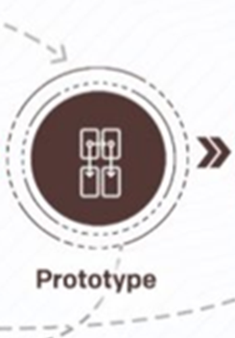
Prototipo
SAPIENS

Slide 23
SAPIENS
SAPIENS.LAB
SAPIENS.ESC
Laboratorio de
ideas
Centro de fortalecimiento de capacidades

Slide 24
SAPIENS.LAB
Inspiración
Campaña de sensibilización
(equipo innovación, Comunicaciones)
Banco de ideas
Inscripción de ideas – aplicativo web
(pasantías – semilleros universidades- catalizadores de innovación )
SAPIENS.LAB
Tanque de pensamiento
Análisis y evaluación de ideas
(alianza gobernación – academia)
Experimentación
Investigación e Innovación
(Funcionarios Gobernación – Semillero investigación)
Analítica de Datos
Medición de la propuesta y resultados
(Funcionarios Gobernación – Semillero investigación
Presentación de resultados
Sustentación
(alianza gobernación – academia)
Publicación
Escribir artículos y postulación para publicación
(proceso gestion de Comunicaciones
alianza gobernación – academia)

Slide 25
Campaña Inspiración
Reconectando nuestro lazo: ¿Qué es lo que más le identifica con Norte de Santander?
Actúa en pro del territorio: ¿Qué haría por mejorar su territorio desde su trabajo diario?
Ejercicio teatrales énfasis en la empatía, el bien común, la vocación de servicio.
Mural
Gran colcha de imágenes dibujadas, sopa de letras con elementos identitarios.
Afianza tu lazo con tu territorio: ¿Cómo sueñas a Norte de Santander?
TÁCTICA CONTINUA
Reencuadre, cambiemos la perspectiva desde donde vemos ¿Cómo puedes mejorar lo que hoy haces?
Galería fotográfica Imágenes expuestas lugares estratégicos con datos históricos, anecdóticos y curiosos que son de poco conocimiento.
Testimonios e historias de vida de ciudadanos

Slide 26
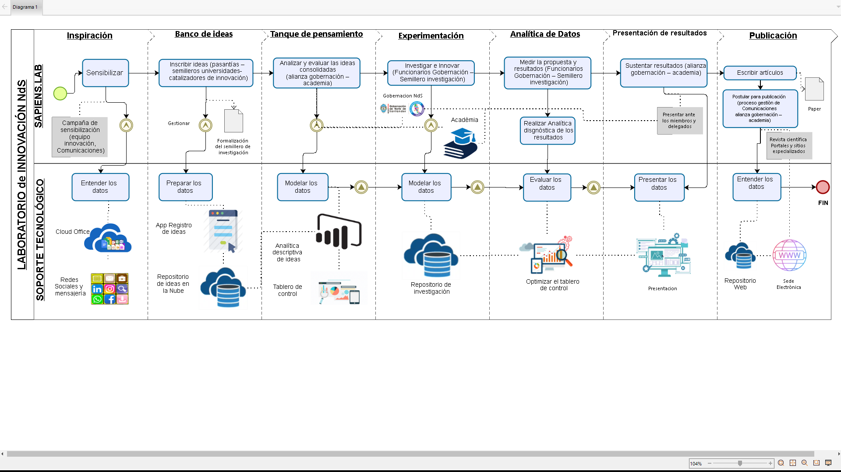
SAPIENS.LAB

Slide 27
SAPIENS.ESC
SAPIENS.ESC
Centro de Fortalecimiento de Capacidades
Plan Anual
De
Capacitación

Slide 28
SAPIENS.ESC
Facultades
Fortalecimiento de capacidades - programas
Reconocimiento
Alto gobierno (Directivos)
Líderes (Profesionales)
Expertos (Técnicos)
Cooperadores (Asistenciales)
100 horas anuales
80 horas de acuerdo al nivel jerárquico:
*Funcionales 60 h
*Comportamentales 20 h
Competencias básicas 20 horas
Constancia
Hoja de vida
Encargos
Delegaciones

Slide 29
CEREMONIA SAPIENS
CATEGORÍAS
Ideas destacadas
1
Mercury
01
Compartir y difundir
2
Venus
02
Asistencia capacitaciones
3
Jupiter
03
Designed by stories / Freepik www.freepik.com

Slide 30
Herramienta de medición
Tablero Control
Diseñar una herramienta que permita medir y hacer seguimiento de la Cultura de Gestión del Conocimiento.
Proceso | Indicadores | Tipo de indicadores
Mitigar la fuga de conocimiento | 5 | De producto
Fortalecer la entidad mediante alianzas | 1 | De producto
Fortalecer mecanismos para compartir conocimientos | 1 | De producto
Fortalecer procesos de aprendizaje organizacional | 1 | De producto

Slide 31
RETO DE INNOVACIÓN
Gobernación de Norte de Santander
"La Innovación no es cuestión de dinero,
es cuestión de personas"
Steve Jobs
Muchas gracias por su atención

Slide 32
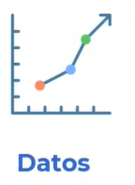
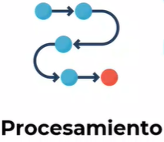
ECOSISTEMA DE LA ANALITICA DE DATOS

Slide 33
ECOSISTEMA DE LA ANALITICA DE DATOS

Slide 34
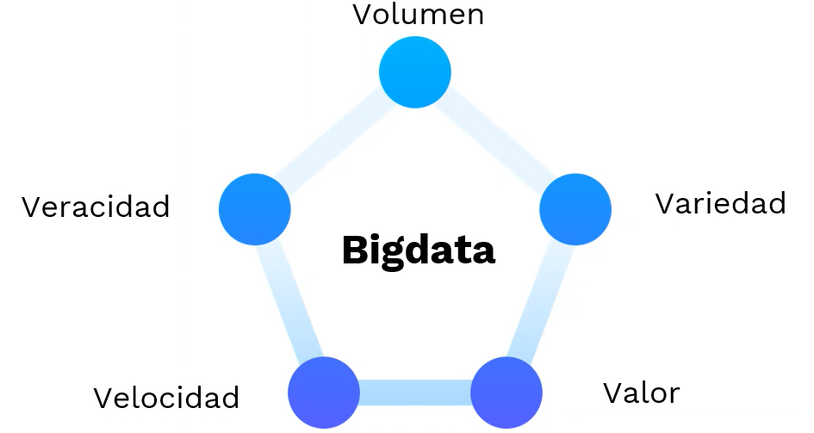
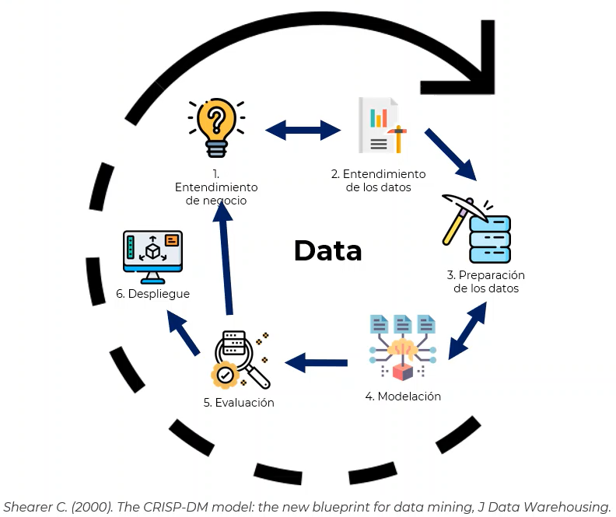
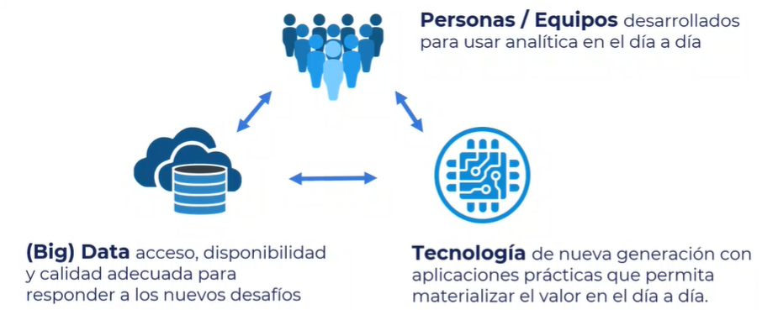
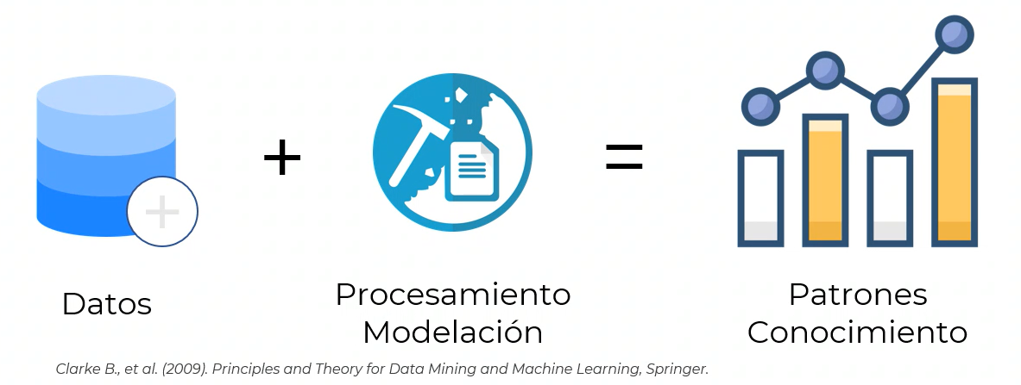
ECOSISTEMA DE LA ANALITICA DE DATOS
MINERÍA DE DATOS

Slide 35
OBSERVACIONES

